Slide 1

纳米盒小程序开发

Slide 2
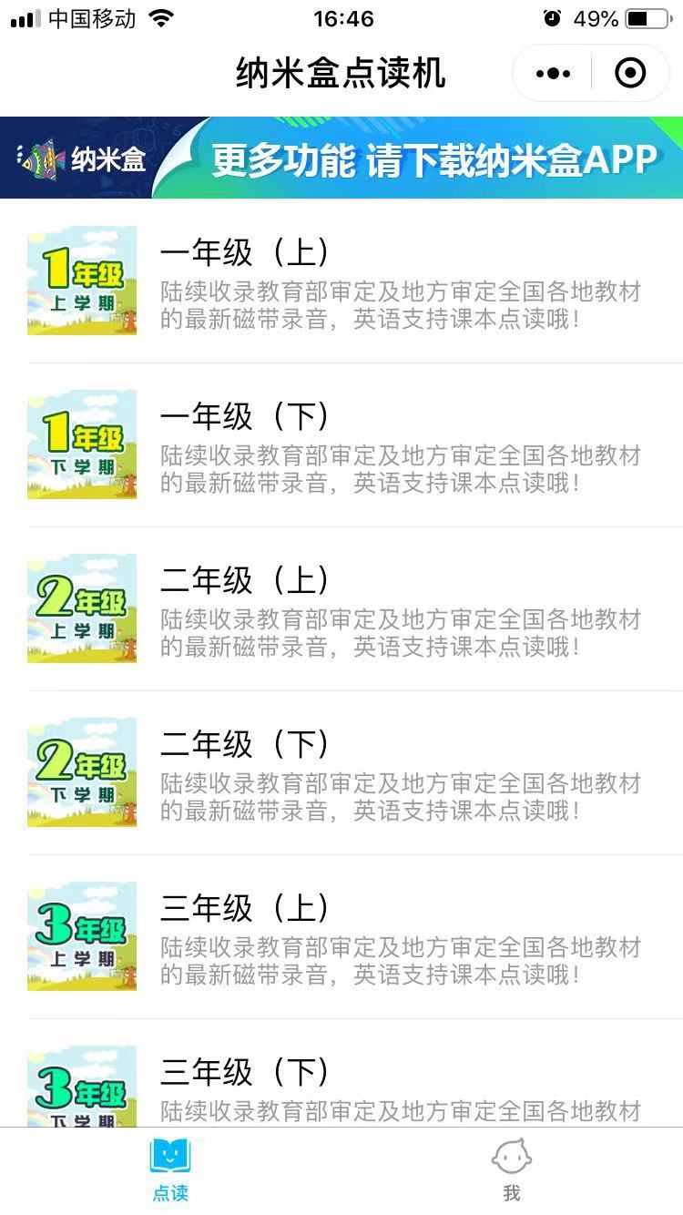

目前纳米盒的小程序

Slide 3
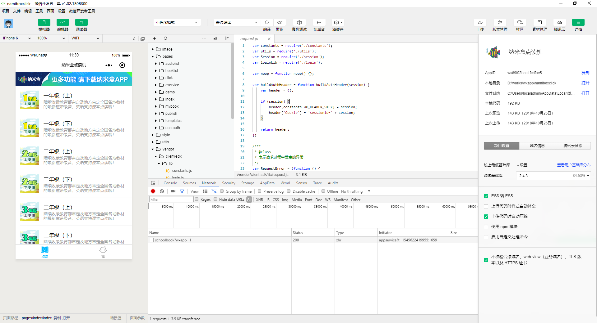
开发工具介绍

Slide 4
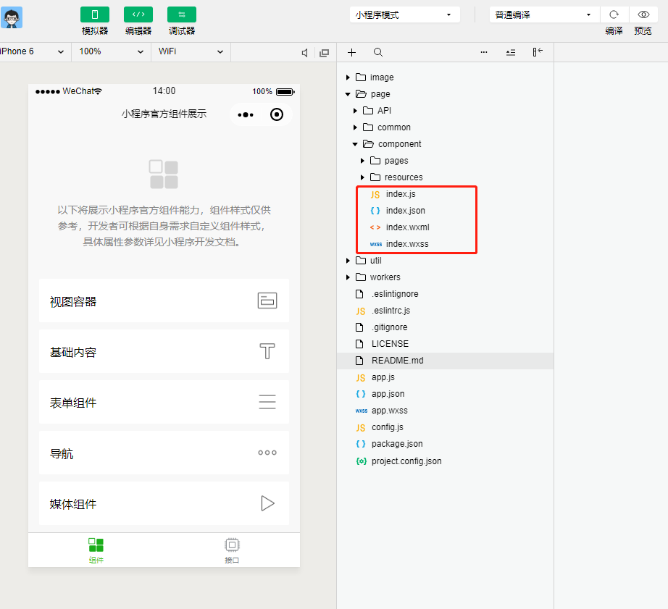
代码结构
小程序种不同类型的文件
.json 后缀的 JSON 的配置文件
.wxml 后缀的 WXML 的模板文件
. Wxss 后缀的 WXSS 的样式文件
.js 后缀的 JS 脚本逻辑文件
JSON配置
全局配置 app.json
工具配project.config.json
页面配置 page.json

Slide 5
Wafer - 快速构建具备弹性伸缩能力的微信小程序
Wafer 是腾讯云面向广大开发者提供的小程序开发全栈资源套件，套件提供小程序会话管理服务和 WebSocket 信道服务，部署方式具备良好的弹性伸缩能力，可以快速应对业务的爆发增长，同时具备较低的开发门槛。 Wafer 的全称是 Weapp Application Fullstack Essential Resources，即微信小程序全栈基础资源。
https://github.com/tencentyun/wafer
Wafer 的探索历程--微信小程序云端解决方案探索之路
https://github.com/tencentyun/blog/issues/1

Slide 6
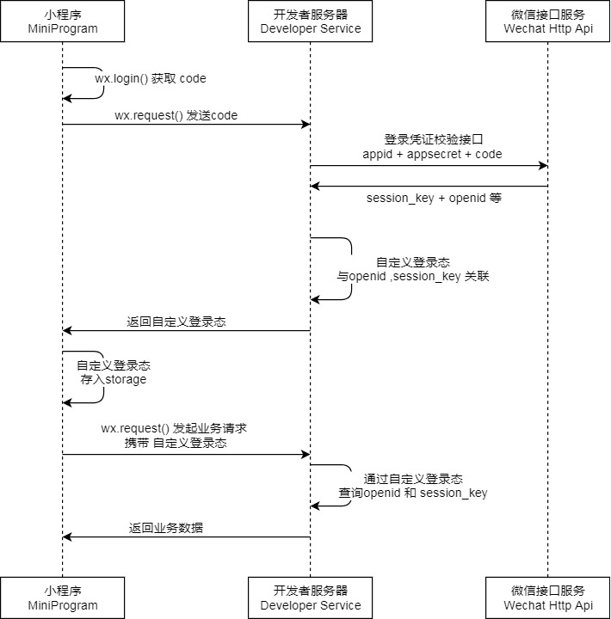
小程序登录流程
小程序登录流程
纳米盒点读小程序登录流程

